Slide 1


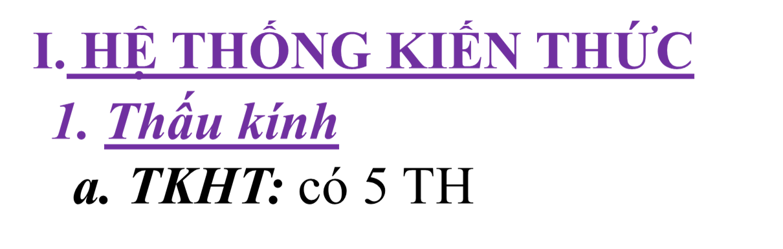
Tiết: 69

Slide 2

Vật ở rất xa TK
d > 2f
d = 2f
f < d < 2f
d < f

Slide 3
Vật ở rất xa TK | Ảnh thật, ngược chiều, nhỏ hơn vật
d > 2f | Ảnh thật, ngược chiều, nhỏ hơn vật
d = 2f | Ảnh thật, ngược chiều, bằng vật
f < d < 2f | Ảnh thật, ngược chiều, lớn hơn vật
d < f | Ảnh ảo, cùng chiều, lớn hơn vật

Slide 4
b. TKPK: Một vật đặt trước TKPK, ảnh của vật qua TK là ảnh ảo, cùng chiều với vật và nhỏ hơn vật
2. Mắt
a. Mắt cận:
+ Mắt cận chỉ nhìn rõ những vật ở gần mà không nhìn rõ những vật ở xa, điểm cực viễn của mắt cận gần mắt hơn so với mắt bình thường
+ Phải đeo kính cận là 1 thấu kính phân kỳ, có tiêu cự f=OC_{v}

Slide 5
f =
b. Mắt lão
+ Mắt lão nhìn rõ những vật ở xa, không nhìn rõ được những vật ở gần
+ Phải đeo kính lão là 1 thấu kính hội tụ.
3. Kính lúp
- Kính lúp là TKHT có tiêu cự ngắn.
=>f =
- CT tính số bội giác G=

Slide 6

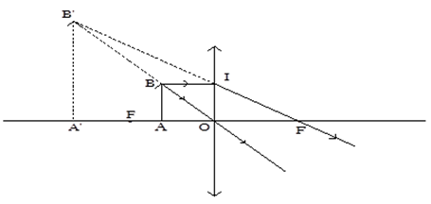
Ảnh ảo, cùng chiều,
lớn hơn vật

Slide 7

II. BÀI TẬP
1. Bác Tư chỉ nhìn rõ được các vật cách mắt từ 150 cm trở đi, bạn Tú chỉ nhìn rõ được các vật cách mắt trong khoảng 20 cm đến 80 cm. Bác Tư và bạn Tú có bị tật về mắt không? Nếu có, bạn Tú phải chọn loại kính có các đặc điểm nào để khắc phục?

Slide 8

- Bác Tư bị tật lão thị. Vì chỉ nhìn rõ các vật ở xa. Đeo kính hội tụ
- Bạn Tú bị tật cận thị. Vì chỉ nhìn rõ các vật ở gần. Đeo kính phân kì

Slide 9

2. Bạn Nam chỉ nhìn rõ các vật cách mắt từ 20 cm đến 70 cm.
Mắt bạn Nam bị tật khúc xạ gì? Nêu 3 nguyên nhân có thể gây ra tật khúc xạ này của mắt?
Để khắc phục bạn Nam phải đeo kính loại gì và có tiêu cự bằng bao nhiêu ?

Slide 10

- Bạn Nam bị tật cận thị
- Nêu được 3 nguyên nhân gây ra tật cận thị: đọc sách nơi thiếu ánh sáng, tư thế ngồi học không đúng, chơi game quá nhiều,… - Cách khắc phục: Đeo kính cận là thấu kính phân kì. Tiêu cự là 70 cm
3. Trên vành kính lúp có ghi kí hiệu 5x. Số này có tên gọi là gì? Tính tiêu cự của kính lúp.

Slide 11
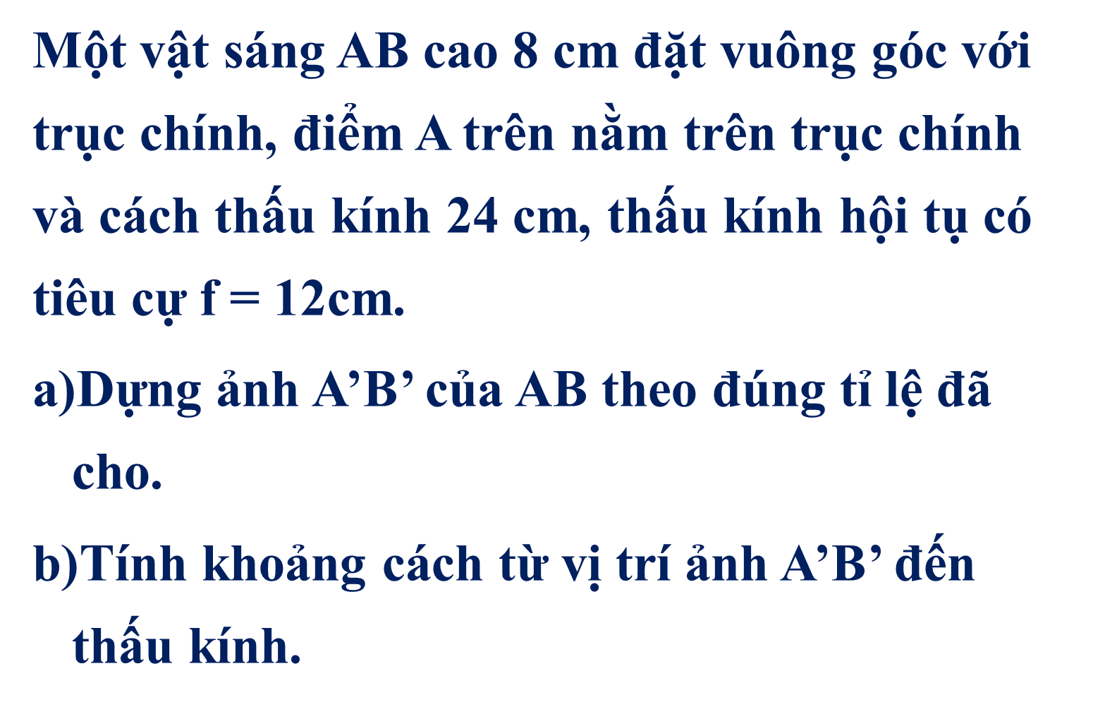

Slide 12

Về nhà:
-Làm lại bài tập đã học
-Chuẩn bị bài mới: NĂNG LƯỢNG VÀ CHUYỂN HÓA NĂNG LƯỢNG. ĐỊNH LUẬT BẢO TOÀN NĂNG LƯỢNG
Tìm hiểu: Năng lượng và sự chuyển hóa giũa các dạng năng lượng

